Slide 1

Objetivo Reforzar conceptos y clases principales de Python Arcade.
¡Programación Orientada a Objetos con Python Arcade!

Slide 2

Contenido
Window
Sprites
Animations
Inputs
UI
Ejemplos

Slide 3
Window

Slide 4
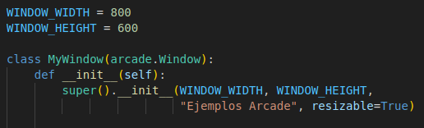
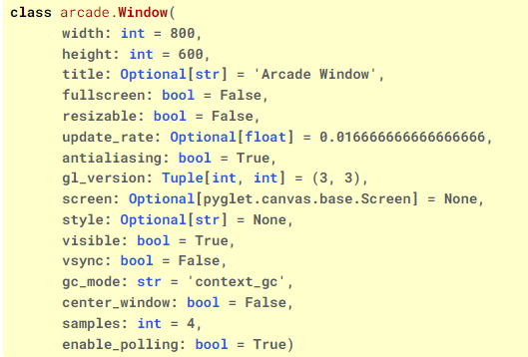
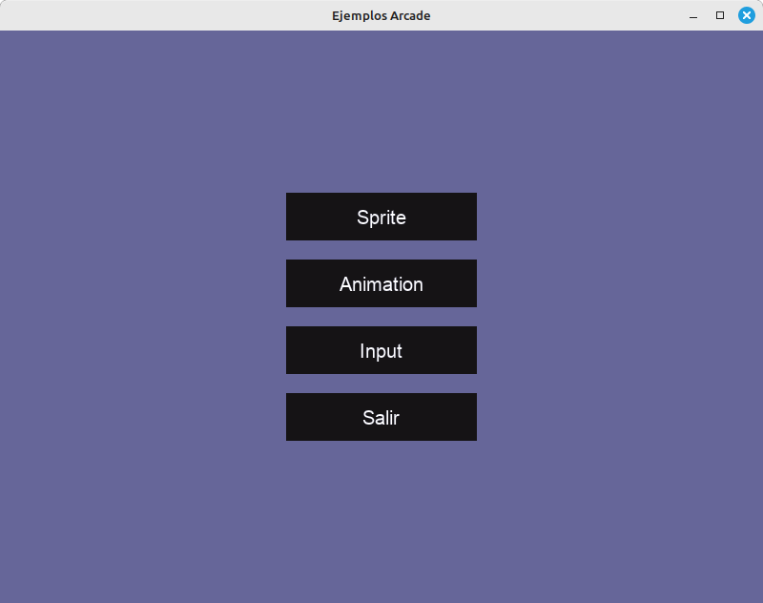
Window
Sprites
Animations
Inputs
Clase arcade.Window
Es la ventana en la que se mostrará el juego

Slide 5
Sprites

Slide 6
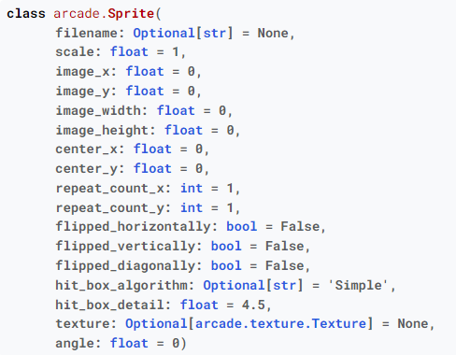


Window
Sprites
Animations
Inputs
Clase ‘Sprite’
center_x
center_y
change_x
change_y
draw()
collides_with_srite()
collides_with_list()
collides_with_point()
set_texture()

Slide 7
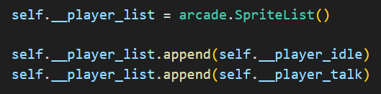
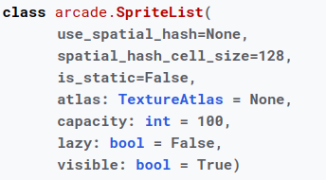



Window
Sprites
Animations
Inputs
Clase ‘SpriteList’
Renderizado por lotes
append()
clear()
draw()

Slide 8
Animations

Slide 9
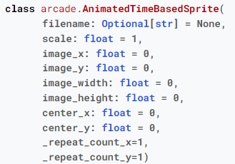
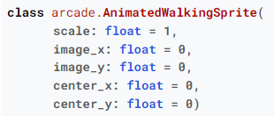
Window
Sprite
Animations
Inputs
Clase ‘AnimatedTimeBasedSprite’
Clase ‘AnimatedWalkingSprite’
draw()
update_animation()

Slide 10



Window
Sprite
Animations
Inputs
Clase ‘AnimatedKeyFrame’

Slide 11
Inputs

Slide 12
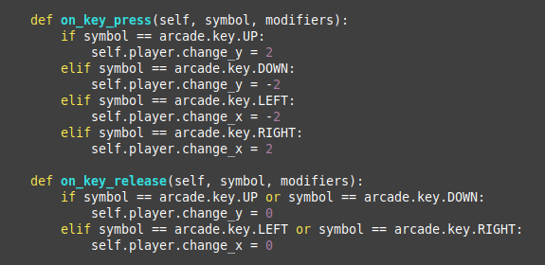
Inputs
UI
Ejemplos
Eventos de teclado

Slide 13
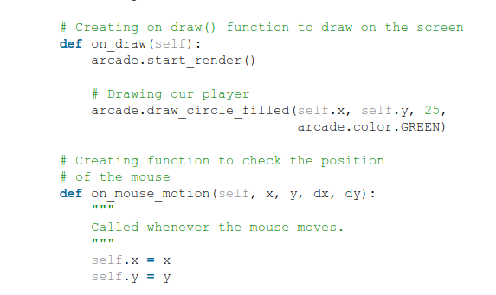
Inputs
UI
Ejemplos
Eventos de ratón

Slide 14
UI (User Interface)

Slide 15


Inputs
UI
Ejemplos
Clase ‘UIManager’
Widgets
arcade.gui.UIAnchorWidget
arcade.gui.UIBorder
arcade.gui.UIBoxLayout
arcade.gui.UIDummy
arcade.gui.UIFlatButton
arcade.gui.UILabel
arcade.gui.UIInputText
GUI
arcade.gui.UIMessageBox
arcade.gui.Surface
Permite la gestión de los elementos UI en pantalla (Contenedor Padre)
Se incluyen los elementos tipo widget con el método add

Slide 16
Ejemplos

Slide 17
Inputs
UI
Ejemplos
https://github.com/alejomongua/talleres-arcade/tree/main/EjemplosArcade
https://github.com/KoderKlub/Arcade-alapok

Slide 18
GRACIAS
¿Preguntas?
CONTACTO:
Luis Alejandro Mongua López
lamongual@unal.edu.co
Manuel Alejandro Peña Vargas
mapenav@unal.edu.co
Imágenes extraídas y adaptadas de:
https://thenounproject.com/
https://freepik.es/

